Slide 1













Логопедические игры

Slide 2







…АМОК
Добавь недостающий звук чтобы получилось слово

Slide 3










ЗАМОК

Slide 4


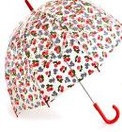
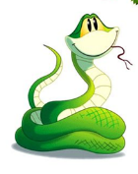



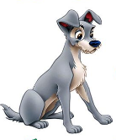





Кликайте на предметы, которые начинаются на звук З

Slide 5





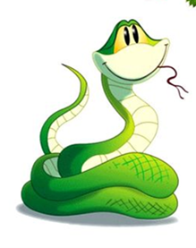




Slide 6






А
О
С
Составь слово из букв

Slide 7



ОСА

Slide 8


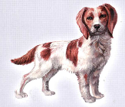
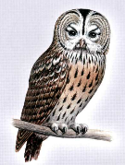



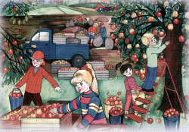





Назови картинки правильно!

Slide 9





Молодец!

Slide 10


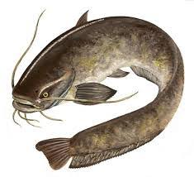






ДОМ
СОМ
ТОМ
Соотнеси картинки со словами

Slide 11












Slide 12






Утром мы во двор идём – Листья сыплются дождём,
Под ногами шелестят
И летят, летят, летят...
Отгадай загадку!

Slide 13





Slide 14


КОНЕЦ

